Slide 1
50-3
These materials are by the Kongki Ka Project and are made available to you under the terms of the Creative Commons Attribution ShareAlike license 4.0.
You have permission to share and redistribute these materials in any format and to make reasonable revisions and adaptations of this translation, provided that:
You include the above licence and source information.
If you redistribute these materials or create derivatives, you must distribute your contributions under the same license as the original.
The Holy Bible, Berean Standard Bible, BSB is produced in cooperation with Bible Hub, Discovery Bible, OpenBible.com, and the Berean Bible Translation Committee. This text of God's Word has been dedicated to the public domain.
Tibetan text is from the The Holy Bible in Modern Literary Tibetan, New Tibetan Bible translation.
This translation is made available under the terms of the Creative Commons Attribution-NonCommercial-NoDerivatives 4.0 International license.
Notes:
Checked Kham
50 Peter Arrested
1. James killed –Acts 12:1-2 (Left Top)
2. Peter arrested – Acts 12:3-11 (Right Top)
3. Peter goes to Mary’s House – Acts 12:12-17 (Right Bottom)
4. Herod kills guards – Acts 12:18-19 (Left Bottom)
5. Herod dies – Acts 12:20-25 (Left Center)

Slide 2
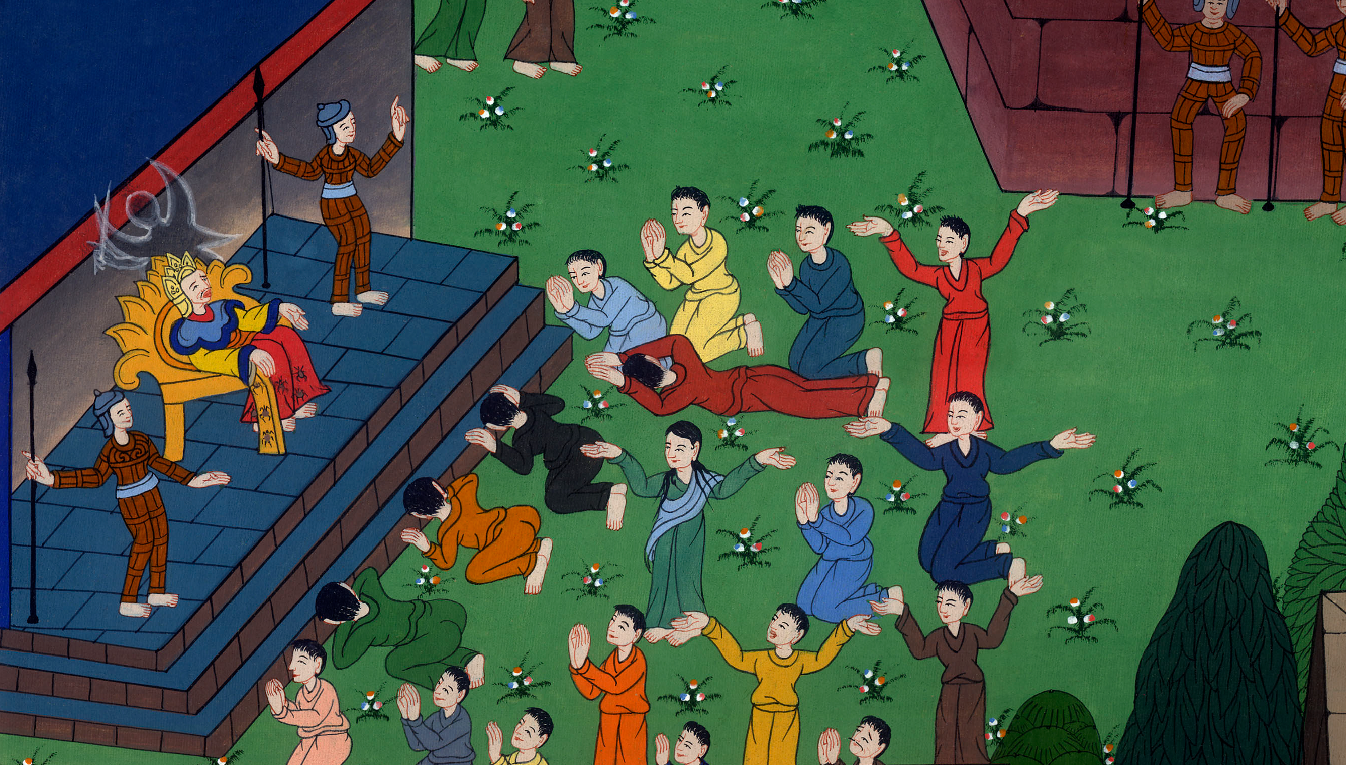
མཛད་འཕྲིན 12
རྒྱལ་པོ་ཧེ་རོ་དཱེ་ཤི་བའི་སྐོར།

Slide 3
མཛད་འཕྲིན 12
རྒྱལ་པོ་ཧེ་རོ་དཱེ་ཤི་བའི་སྐོར།
Herod dies – Acts 12:18-25

Slide 4
མཛད་འཕྲིན 12
རྒྱལ་པོ་ཧེ་རོ་དཱེ་ཤི་བའི་སྐོར།
This work is licensed under a Creative Commons Attribution-ShareAlike 4.0 International License

Slide 5
18At daybreak there was no small commotion among the soldiers as to what had become of Peter.
18དེ་ནས་ནམ་ལངས་པ་དང་སྲུང་དམག་རྣམས་ཀྱིས་པེ་ཏྲོ་གང་དུ་ཕྱིན་པ་མ་ཤེས་པས་ཟང་ཟིང་ལང་ལོང་དུ་གྱུར་ཏོ།།

Slide 6
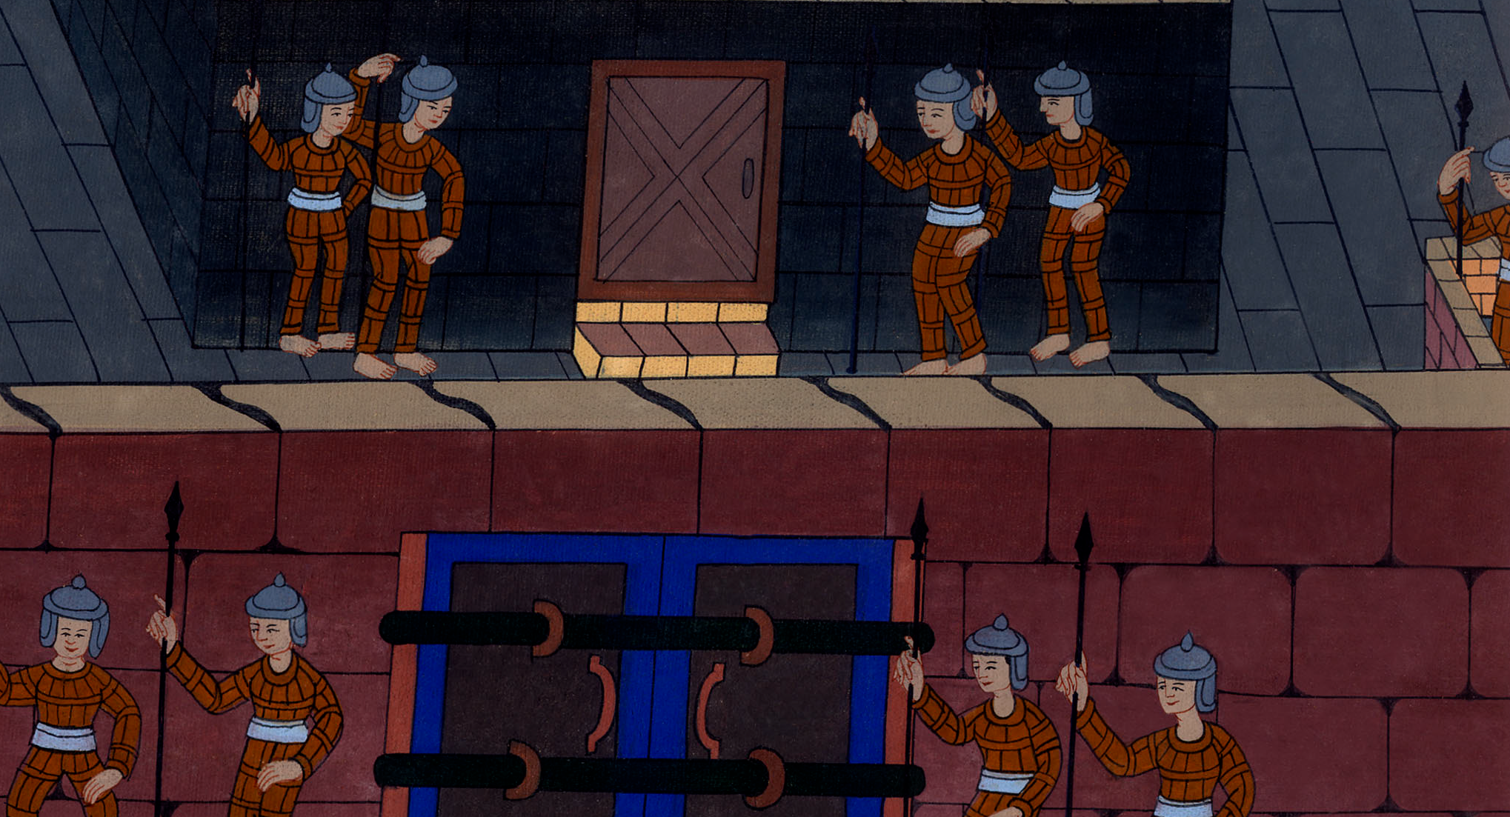
མཛད་འཕྲིན 12:18

Slide 7
19After Herod had searched for him unsuccessfully, he examined the guards and ordered that they be executed…
19ཧེ་རོ་དཱས་ཀྱང་ཁོང་བཙལ་ཀྱང་མ་རྙེད་པས་སྲུང་དམག་ལ་འདྲི་རྩད་བྱས་ཤིང་དེ་རྣམས་གསོད་དགོས་པའི་བཀའ་ཕབ།

Slide 8
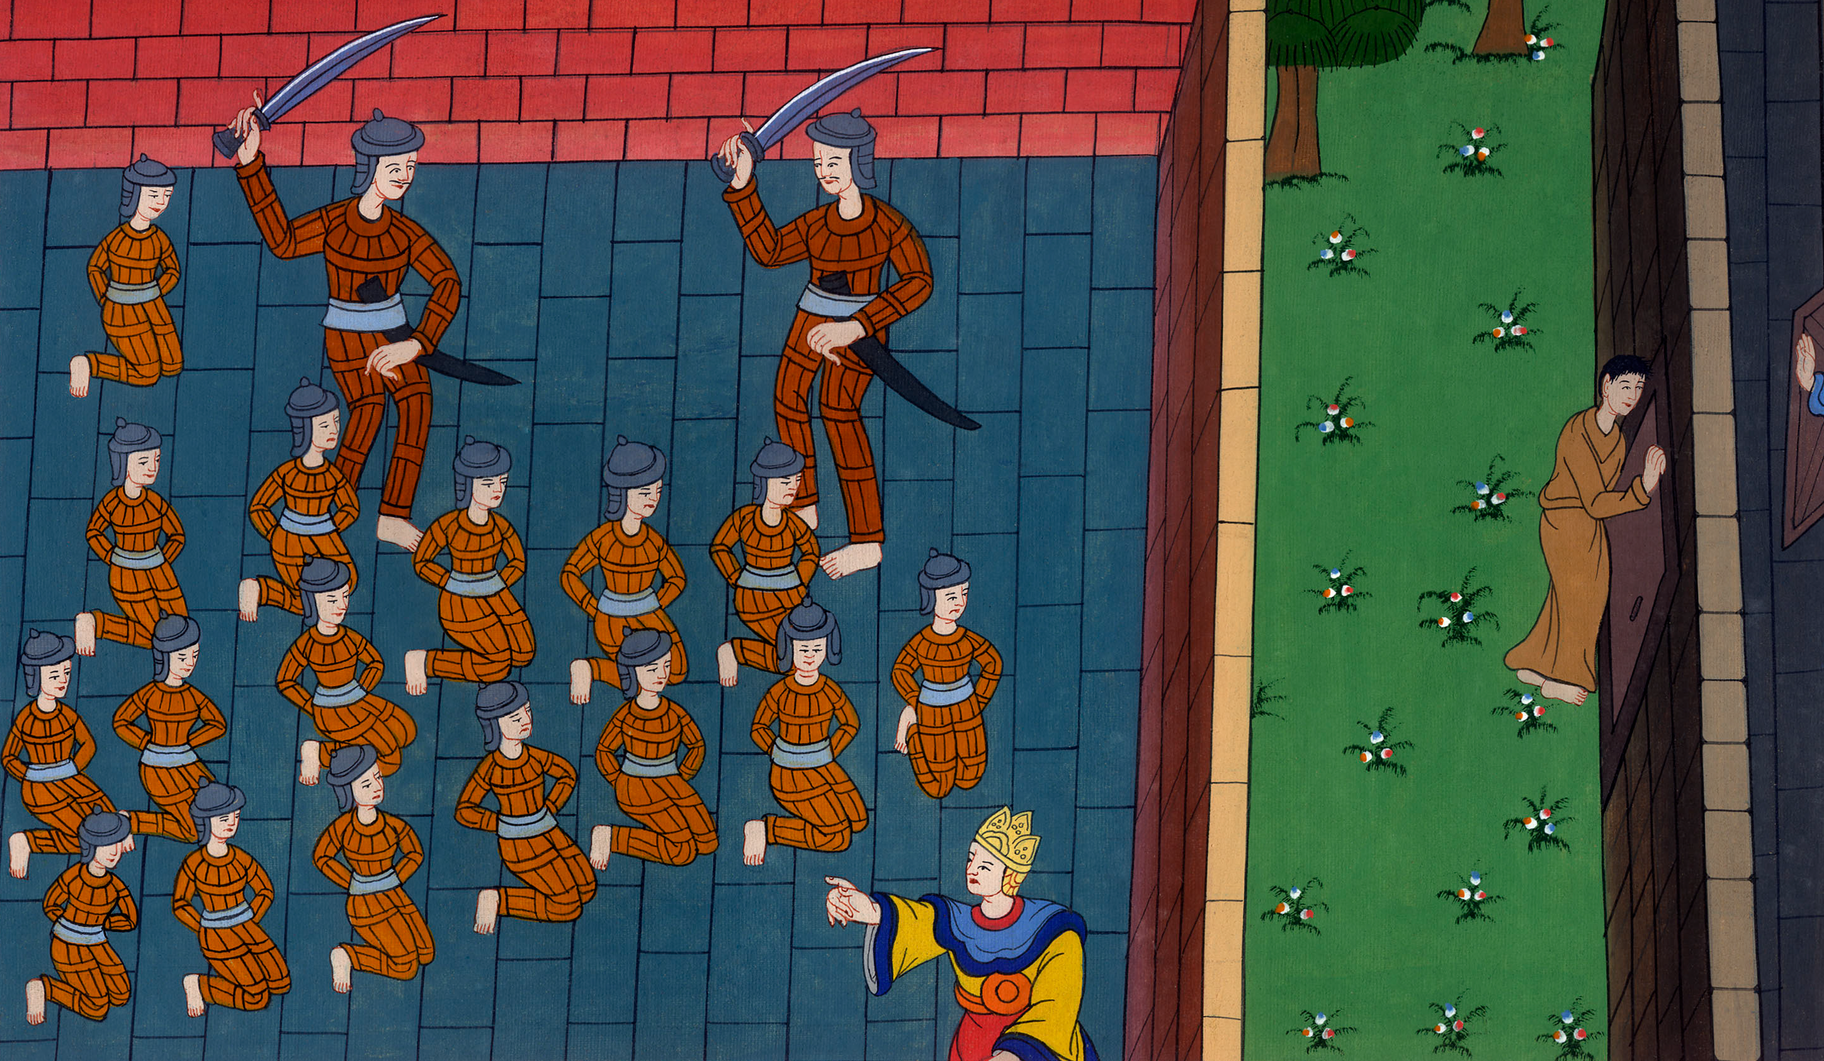
མཛད་འཕྲིན 12:19

Slide 9
Then he went down from Judea to Caesarea and spent some time there.
དེའི་རྗེས༌སུ། ཧེ་རོ་དཱ་ཁོ་རང་ཡང་ཡ་ཧུ་དཱའི་ཡུལ་དང་བྲལ་ནས་མར་ཀེ་སར་ཡཱ་རུ་སོང་སྟེ་གནས་བཅས༌སོ།།

Slide 10
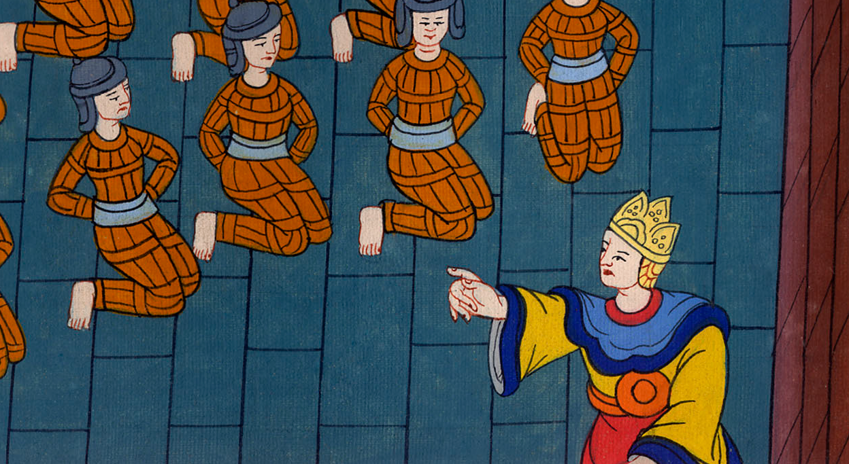
མཛད་འཕྲིན 12:19

Slide 11
21On the appointed day, Herod donned his royal robes, sat on his throne, and addressed the people.
21དེ་ཡང་ཧེ་རོ་དཱས་ཐག་གིས་བཅད་པའི་ཉིན་མོར་རྒྱལ་པོའི་གོས་ཆེན་མནབས་ནས་ཁྲི་ལ་བཞུགས་ཏེ་མི་རྣམས་ལ་གཏམ་སྨྲས་པ༌དང༌།

Slide 12
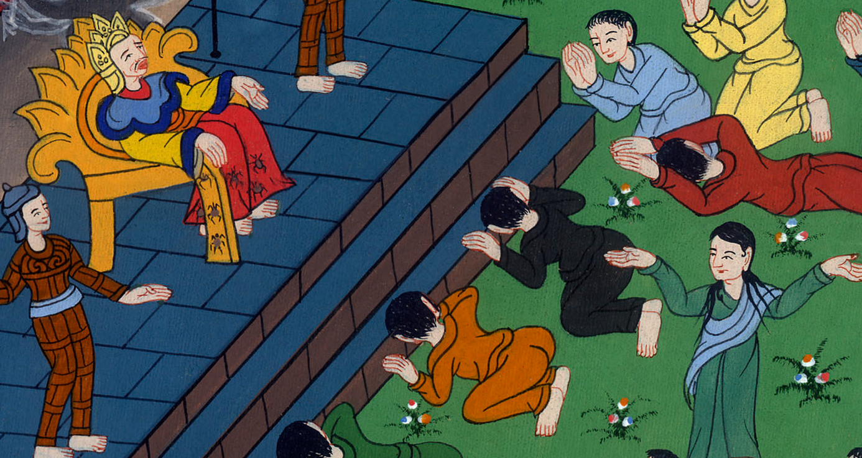
མཛད་འཕྲིན 12:21

Slide 13
22And they began to shout, “This is the voice of a god, not a man!”
22མི་རྣམས་ཀྱིས་སྐད་གསང་མཐོན་པོས་འདི་ནི་ལྷའི་གསུང་སྐད་ཡིན་པ་ལས་མིའི་སྐད་མིན་ཞེས་བརྗོད་དོ།།

Slide 14
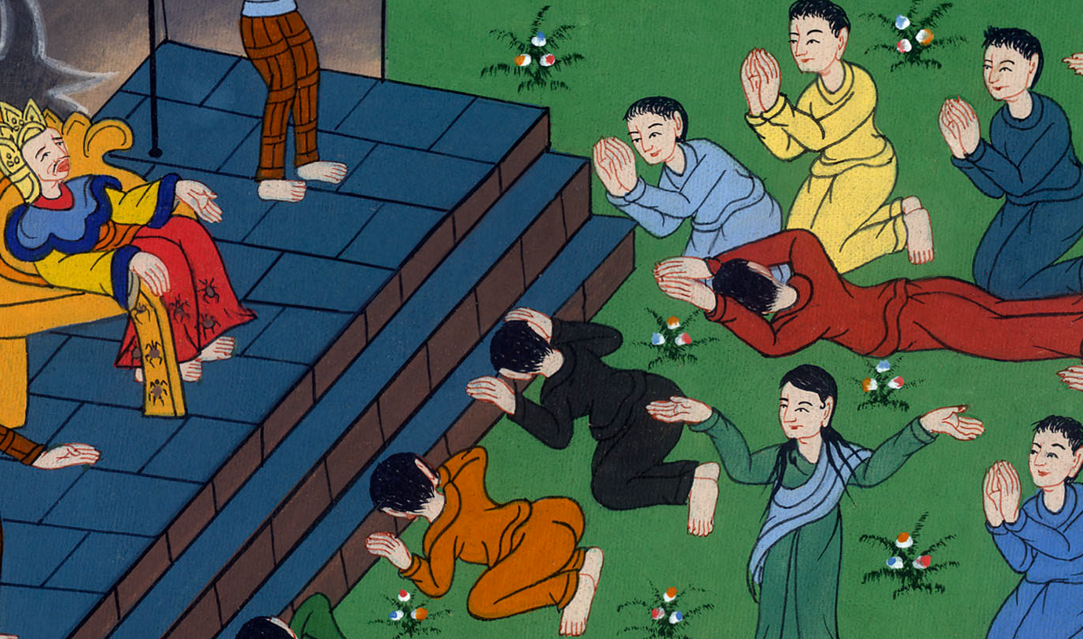
མཛད་འཕྲིན 12:22

Slide 15
23Immediately, because Herod did not give glory to God, an angel of the Lord struck him down, and he was eaten by worms and died.
23ཧེ་རོ་དཱས་དཀོན་མཆོག་ལ་བསྟོད་པ་མ་ཕུལ༌བས། དེ་མ་ཐག་གཙོ་བོའི་ཕོ་ཉ་ཞིག་གིས་ཁོ་ལ་ཉེས་ཆད་བཅད་པ༌དང༌། ཁོ་རང་འབུ་སྲིན་གྱིས་ཟོས་ནས་ཤི་བར་གྱུར་ཏོ།།

Slide 16
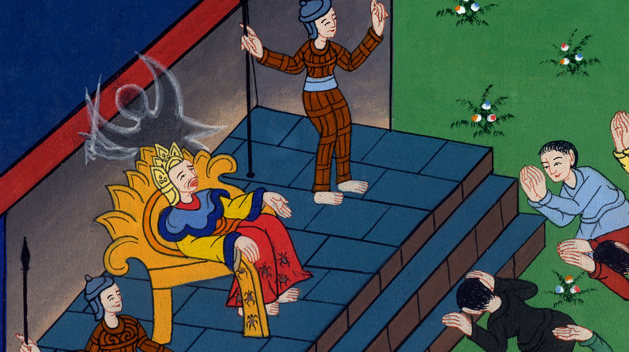
མཛད་འཕྲིན 12:23

Slide 17
24But the word of God continued to spread and multiply.
24འོན་ཀྱང་དཀོན་མཆོག་གི་བཀའ་རིམ་བཞིན་དར་ཞིང་རྒྱས༌པ་རེད།

Slide 18
མཛད་འཕྲིན 12:24

